Slide 1





PUCP
1INF44 - Arquitectura Empresarial
Almacenes
Nova S.A.
Proceso de Planificación de Demanda y Compras
Grupo 1 · Horario 0981
Avance parcial · Arquitectura actual (AS-IS) del Proceso 1
INTEGRANTES
DOCENTE
Alvites Galarza, Lucas Mattias
Zinanyuca Huillca, Gandy Margoreth
Jimenez Guerrero, Omar Fernando
Changa Gomero, Carlos David
Chamorro Cayetano, Jorge Josue
Valdivia Acosta, Romina Fernanda
Mag. Carlos Chávez Broncano
Lima, 2 de octubre de 2026
Notes:
Buenos días. Somos el Grupo 1 y analizamos el proceso de Planificación de Demanda y Compras del caso Almacenes NOVA. En esta presentación mostramos el avance parcial: quién es NOVA y dónde está su brecha, el proceso que elegimos con su flujograma, los tres problemas y las tres nuevas necesidades que identificamos, el mapa de capacidades y la arquitectura actual por capas. Todo esto es la base para la propuesta TO-BE de la siguiente entrega.

Slide 2
Agenda
La Organización
y su mapa de procesos
Mapa de capacidades
01
04
Objeto de análisis
Arquitectura AS-IS
02
05
Problemas y nuevas necesidades
03
ALMACENES NOVA S.A.

Slide 3
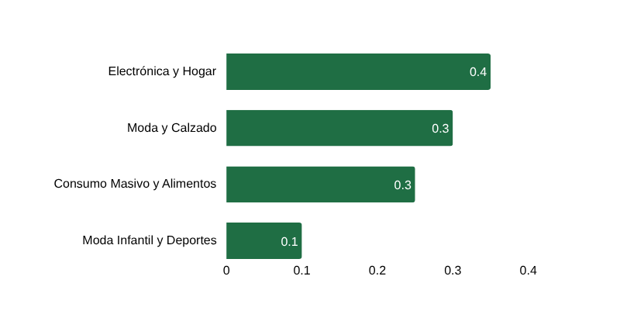

01 · La Organización
Una cadena andina que apostó por lo digital
Cadena de retail andina fundada en 1982.
Ingresos por categoría
145
12,000+
tiendas en 3 países
colaboradores directos
45 por departamento · 100 de proximidad
Estructura jerárquica vertical
Tres segmentos de clientes
US$ 850 MM
4% a 22%
Familias tradicionales
Tienda física, crédito o tarjeta propia
ventas anuales
ventas por canales digitales
Jóvenes profesionales digitales
Web, app y entrega el mismo día
Cierre 2025
Entre 2021 y 2025
B2B / pequeños comerciantes
Compras al por mayor, venta institucional
ALMACENES NOVA S.A.
Notes:
NOVA es una cadena de retail fundada en 1982. Hoy tiene 145 tiendas en tres países, más de 12,000 colaboradores y vende 850 millones de dólares al año. Su negocio se reparte entre electrónica y hogar, moda, consumo masivo y moda infantil. Atiende a tres segmentos: familias tradicionales que compran en tienda, jóvenes digitales que compran por web y app, y pequeños comerciantes. El dato clave es que en cuatro años las ventas digitales pasaron de 4% a 22%, pero la operación no se preparó para ese crecimiento.

Slide 4
01 · La Organización
NOVA 2028: metas lejos del valor actual
El plan “NOVA 2028: Crecimiento Sin Fronteras” busca duplicar la valorización y consolidar a NOVA como plataforma omnicanal líder.
Ventas anuales
Participación digital
Pedidos digitales al mes
Quiebre de stock digital
US$ 850 MM
22%
350,000
14.5%
Meta: US$ 1,200 MM
Meta: 35%
Meta: 600,000
Meta: menos de 2.0%
Ligado al Proceso 1
Cancelación de pedidos digitales
Net Promoter Score
OTIF (a tiempo y completos)
Costo anual de TI
8.2%
+19
68.0%
US$ 24 MM
Meta: menos de 1.5%
Meta: +60
Meta: más de 95.0%
Meta: US$ 18 MM
Ligado al Proceso 1
Ligado al Proceso 1
Valor actual al cierre de 2025 (Q4) frente a la meta estratégica del plan NOVA 2028.
ALMACENES NOVA S.A.
Notes:
El plan NOVA 2028 busca duplicar la valoración del negocio y convertir a NOVA en una plataforma omnicanal líder. Pero al cierre de 2025 todos los indicadores están lejos de la meta. Resaltamos tres que se relacionan con nuestro proceso: el quiebre de stock digital está en 14.5% cuando la meta es menos de 2%, se cancela el 8.2% de los pedidos digitales y solo el 68% de los pedidos llega a tiempo y completo. Si no se compra lo que el cliente digital pide, estos tres indicadores no van a mejorar.

Slide 5
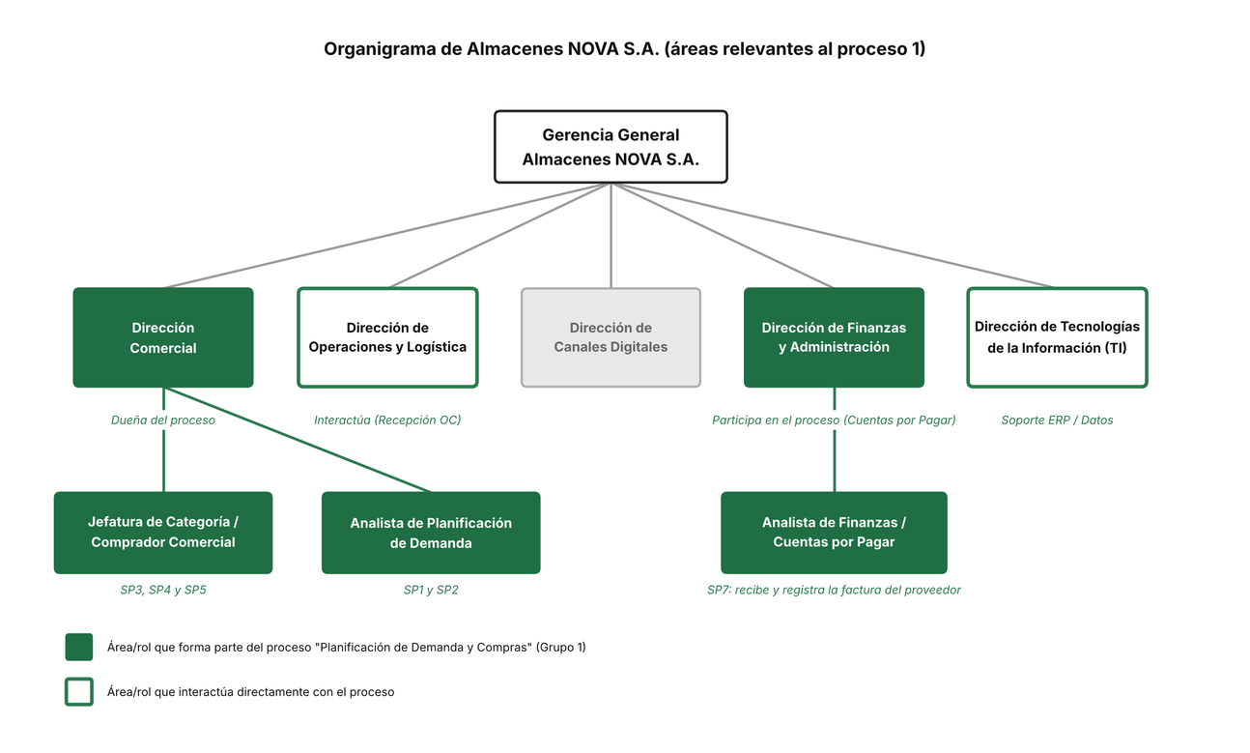
01 · La Organización
Quiénes participan en el proceso
DUEÑA DEL PROCESO
Dirección Comercial
Analista de Planificación (SP1, SP2) y Jefe de Categoría / Comprador (SP3, SP4, SP5).
PARTICIPA
Finanzas y Administración
El Analista de Finanzas / CxP recibe y registra la factura del proveedor (SP7).
INTERACTÚA
Operaciones y Logística
Recibe la mercancía de las OC en el Proceso 2.
INTERACTÚA
Tecnologías de la Información
Da soporte al ERP SAP ECC 6.0.
Canales Digitales no participa; por eso sus ventas no entran al pronóstico.
ALMACENES NOVA S.A.
6
Notes:
Bajo la Gerencia General hay cinco direcciones. La Dirección Comercial es la dueña del proceso: de ella dependen el Analista de Planificación, que hace SP1 y SP2, y el Jefe de Categoría, que negocia, da de alta productos nuevos y emite la orden de compra. Finanzas también forma parte del proceso: su analista de cuentas por pagar recibe y registra la factura del proveedor en SP7. Operaciones recibe la mercancía en el Proceso 2 y TI da soporte al ERP. Canales Digitales no participa, y justamente por eso sus ventas no llegan al pronóstico.

Slide 6
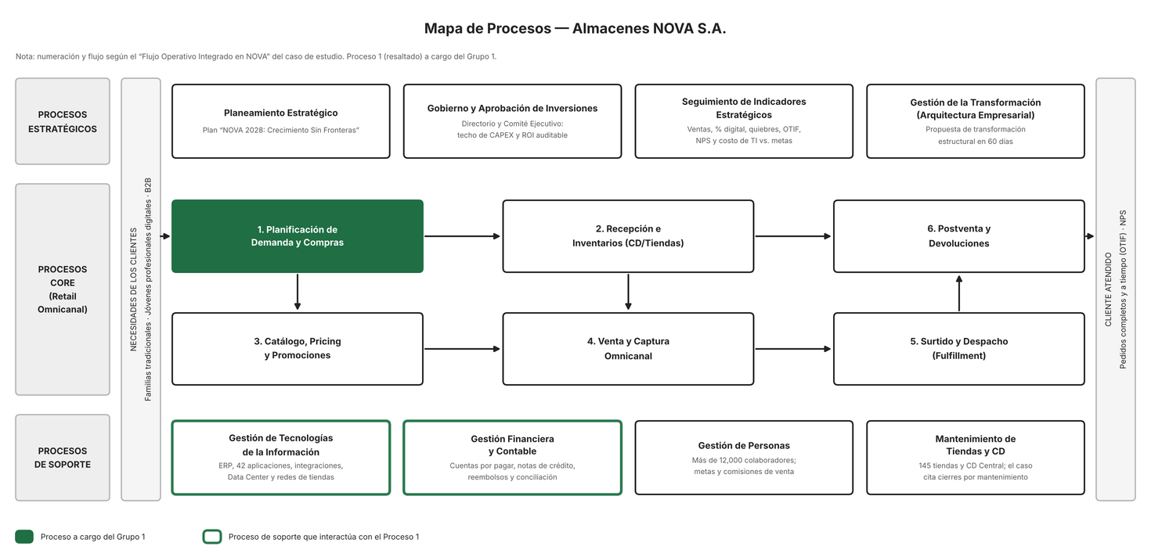
01 · La Organización
El Proceso 1 abre la cadena de valor
6
procesos core, según el “Flujo Operativo Integrado en NOVA” del caso
2
procesos dependen directamente del Proceso 1: Recepción (2) y Catálogo (3)
8.2%
de pedidos digitales se cancela por falta de stock al surtir
Es el primer eslabón: alimenta a Recepción e Inventarios y a Catálogo. Si compra mal, el error se arrastra hasta la cancelación del pedido.
ALMACENES NOVA S.A.
7
Notes:
El mapa tiene tres niveles. Arriba los procesos estratégicos, como el plan NOVA 2028 y la aprobación de inversiones. Al centro los seis procesos core, en el mismo orden y con las mismas relaciones del Flujo Operativo Integrado del caso. Abajo los de soporte; resaltamos TI y Finanzas porque se relacionan con nuestro proceso. El Proceso 1 es el primer eslabón: alimenta a Recepción e Inventarios y a Catálogo. Si compra mal, el error se arrastra hasta la cancelación del pedido, como en el escenario Falso Stock del caso.

Slide 7
02 · Objeto de análisis
Planificación de Demanda y Compras
Objetivo: asegurar la disponibilidad de mercancía en el CD y las tiendas mediante el pronóstico de la demanda y la emisión oportuna de Órdenes de Compra a proveedores.
Entradas
Actores del proceso
Salidas
Histórico de ventas del ERP
Analista de Planificación de Demanda
OC en estado “Pendiente de Recepción”, que inicia el Proceso 2
Factores de estacionalidad
Jefe de Categoría / Comprador Comercial
Provisión contable del pago al proveedor
Catálogo de productos (SKU)
Analista de Finanzas / Cuentas por Pagar
Condiciones comerciales con proveedores
Proveedor nacional e internacional (externo)
Reglas de negocio
SP1 · SP2
SP3
SP6
SP7
Pronóstico mensual por categoría y SKU, solo con venta física de los últimos 30 días.
Volumen, descuentos y plazos se negocian antes de emitir la OC.
Toda OC requiere confirmación del proveedor con fecha comprometida.
El proceso termina cuando la OC queda “Pendiente de Recepción”.
ALMACENES NOVA S.A.
9
Notes:
Nuestro proceso es Planificación de Demanda y Compras. Su objetivo es que la mercancía correcta esté disponible en el CD y en las tiendas. Recibe como entradas el histórico de ventas del ERP, la estacionalidad, el catálogo de productos y las condiciones con proveedores. Participan cuatro actores, uno de ellos externo: el proveedor. Las salidas son la orden de compra en estado Pendiente de Recepción, que dispara el Proceso 2, y la provisión contable del pago. Abajo están las reglas de negocio que sintetizamos del caso, cada una ligada a su paso.

Slide 8
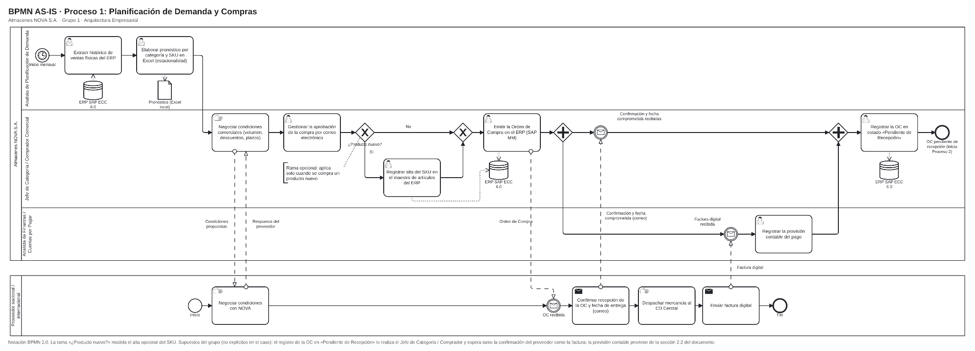
02 · Objeto de análisis
Flujograma AS-IS en BPMN
Inicio
¿Producto nuevo?
Fin
Evento temporizador: cada ciclo mensual de planificación.
Compuerta: SP4 (alta del SKU) solo se ejecuta si se compra un producto nuevo.
OC “Pendiente de Recepción”: inicia el Proceso 2, a cargo del Grupo 2.
ALMACENES NOVA S.A.
10
Notes:
Este es el flujograma AS-IS en BPMN, con cuatro carriles para los roles internos y un pool aparte para el proveedor. El proceso inicia cada mes: el analista extrae el histórico y arma el pronóstico en Excel. El Jefe de Categoría negocia con el proveedor y gestiona la aprobación por correo. Si el producto es nuevo, primero lo da de alta en el ERP. Luego emite la OC, el proveedor la confirma por correo, despacha y envía su factura, que Finanzas registra. El proceso termina cuando la OC queda Pendiente de Recepción.

Slide 9
03 · Problemas y nuevas necesidades
Tres problemas frenan el proceso
PROBLEMA DE TI · DATOS
PROBLEMA DE NEGOCIO · PROCESO
PROBLEMA DE TI · DATOS
14.5%
10 días
>60%
de quiebre de stock digital (meta: menos de 2.0%)
de demora máxima en emitir una OC
de vacíos en campos críticos del maestro
1. Pronóstico de demanda incompleto
2. Demoras en la aprobación y emisión de OC
3. Datos maestros de baja calidad
El pronóstico mensual se arma en Excel solo con ventas físicas de hace 30 días. No ve e-commerce, app ni marketplace.
Las aprobaciones y la confirmación del proveedor se gestionan por correo, sin etapas ni plazos definidos.
El SKU del ERP no coincide con códigos de barra de proveedores y un mismo producto se cataloga de tres formas.
SP1
SP2
SP3
SP5
SP4
ALMACENES NOVA S.A.
12
Notes:
Identificamos tres problemas. El primero es de TI y de datos: el pronóstico solo usa ventas físicas de hace 30 días, así que no ve el canal digital; esto explica el quiebre de stock digital de 14.5%. El segundo es de negocio: las aprobaciones y la confirmación del proveedor van por correo y emitir una orden de compra puede tardar hasta 10 días. El tercero es de datos maestros: el SKU del ERP no coincide con los códigos de barra de algunos proveedores y más del 60% de los campos críticos están vacíos.

Slide 10



03 · Problemas y nuevas necesidades
Tres nuevas necesidades del sector
Demand sensing
−25%
Responde a
Ajusta a diario el pronóstico base con señales recientes de todos los canales: ventas, pedidos abiertos y promociones.
Problema 1 · SP2
error de pronóstico en el piloto de Unilever (Folinas y Rabi, 2012)
Planificación colaborativa con proveedores (CPFR)
10–40%
Responde a
NOVA y sus proveedores clave comparten pronósticos y planifican juntos el reabastecimiento.
Problema 2 · SP3, SP6
menos inventario en minoristas (AMR Research, en Sheffi, 2002)
Gestión de Información de Productos (PIM)
−29%
Responde a
Una sola fuente de verdad para la información de cada producto, publicada a todos los canales.
Problema 3 · SP4
tiempo de lanzamiento de productos (Inriver, 2026)
ALMACENES NOVA S.A.
13
Notes:
Frente a esos problemas, encontramos tres prácticas que el sector ya está usando. Demand sensing ajusta el pronóstico todos los días con señales de todos los canales; en el piloto de Unilever redujo el error de pronóstico en 25%. CPFR es planificar el reabastecimiento junto con los proveedores; los minoristas que lo aplicaron redujeron su inventario entre 10% y 40%. Y PIM centraliza la información de cada producto en un solo lugar; reduce en promedio 29% el tiempo de lanzamiento. Cada una responde a uno de los problemas y a pasos concretos del proceso.

Slide 11
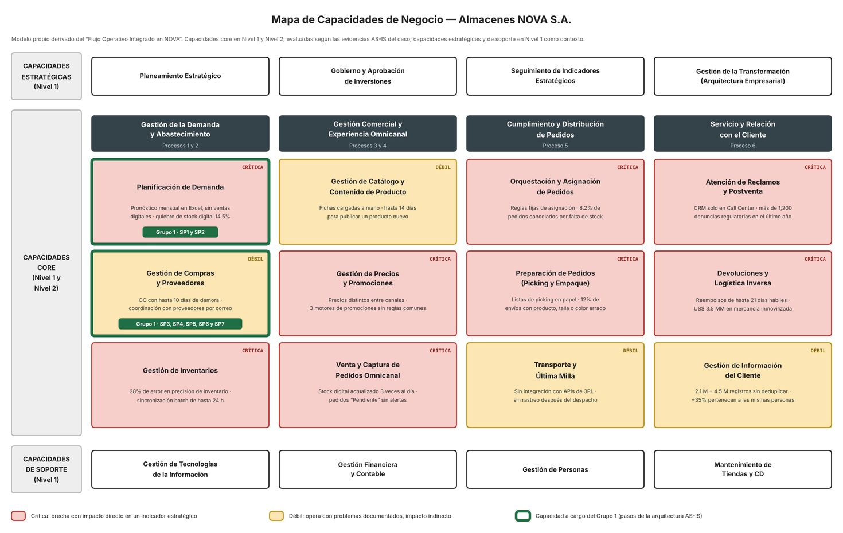
04 · Mapa de capacidades
Planificar la demanda es la capacidad crítica
8
4
capacidades core críticas
débiles
Un proceso, dos capacidades del Grupo 1
CRÍTICA
Planificación de Demanda
SP1 y SP2 · Pronóstico sin ventas digitales; quiebre de stock digital de 14.5%.
DÉBIL
Gestión de Compras y Proveedores
SP3 a SP7 · OC con hasta 10 días de demora y coordinación por correo.
Modelo propio derivado del Flujo Operativo Integrado del caso.
ALMACENES NOVA S.A.
15
Notes:
El mapa de capacidades lo construimos con un modelo propio a partir de los seis procesos del caso. Tiene cuatro capacidades core de nivel 1, cada una con tres de nivel 2, y las evaluamos con un mapa de calor: ocho son críticas y cuatro débiles. Nuestro proceso usa dos capacidades. Planificación de Demanda, en SP1 y SP2, es crítica porque es el origen del quiebre de stock digital. Gestión de Compras y Proveedores, de SP3 a SP7, es débil: las compras salen, pero tarde y por correo.

Slide 12

05 · Arquitectura AS-IS · Negocio
Value stream: cinco etapas, siete pasos
1. Analizar la demanda histórica
2. Pronosticar la demanda
3. Acordar la compra
4. Comprometer el abastecimiento
5. Formalizar la compra
SP1
›
SP2
›
SP3 · SP4
›
SP5 · SP6
›
SP7
Analista de Planificación
Analista de Planificación
Jefe de Categoría y proveedor
Jefe de Categoría y proveedor
Proveedor y Analista de Finanzas
Salida: Histórico de ventas por SKU extraído del ERP
Salida: Pronóstico mensual por categoría y SKU
Salida: Condiciones negociadas y compra aprobada
Salida: OC emitida y confirmada con fecha de entrega
Salida: OC “Pendiente de Recepción” y provisión del pago
Capacidad: Planificación de Demanda
Capacidad: Gestión de Compras y Proveedores
Dónde se pierde valor hoy
Etapa 2
Etapas 3 y 4
Etapas 3 y 4
El pronóstico usa solo venta física de hace 30 días.
Aprobación y confirmación por correo: hasta 10 días.
El SKU del ERP no coincide con el código de barras del proveedor.
ALMACENES NOVA S.A.
17
Notes:
En la capa de negocio agrupamos los siete pasos en cinco etapas de valor. Las dos primeras corresponden a la capacidad de Planificación de Demanda y las tres siguientes a Gestión de Compras y Proveedores. Cada etapa entrega algo concreto a la siguiente: el histórico, el pronóstico, la compra aprobada, la OC confirmada y finalmente la OC lista para recepción. Hoy el valor se pierde en tres puntos: el pronóstico sin canal digital, las aprobaciones por correo que demoran hasta 10 días y los códigos de producto que no coinciden.

Slide 13
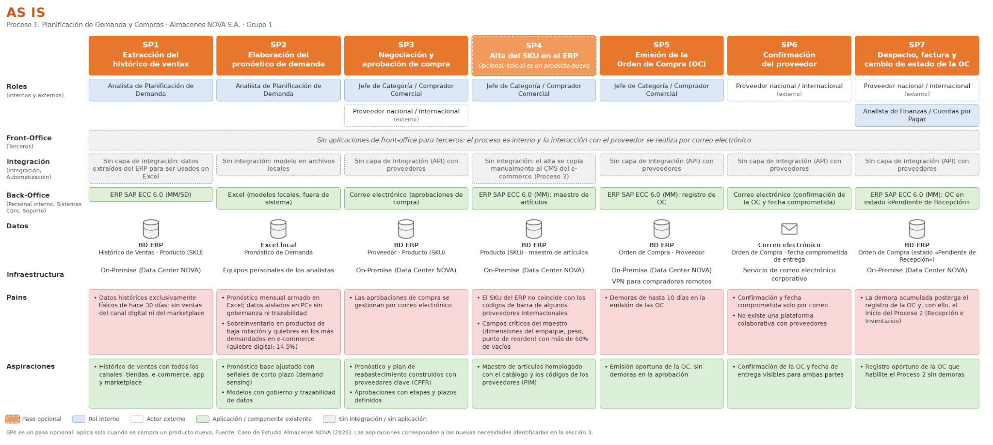
05 · Arquitectura AS-IS
Arquitectura AS-IS por capas
ALMACENES NOVA S.A.
18
Notes:
Esta es la arquitectura AS-IS por capas. Cada columna es un paso, de SP1 a SP7, y cada fila una capa: roles, front-office, integración, back-office, datos e infraestructura. Abajo están los pains y las aspiraciones de cada paso. Lo que más se repite es la ausencia de integración: no hay APIs con proveedores, el pronóstico vive en archivos locales y el alta del SKU se copia a mano al e-commerce. Las aspiraciones responden a los problemas y nuevas necesidades que vimos antes.

Slide 14



05 · Arquitectura AS-IS
Hallazgos del AS-IS por capa
Aplicaciones
Datos
Infraestructura
ERP SAP ECC 6.0 (MM/SD), Excel y correo sostienen el proceso.
El histórico solo cubre la venta física.
El ERP corre en servidores on-premise cercanos al fin de vida.
No hay front-office para proveedores ni capa de integración.
El pronóstico vive en los PC de los analistas, sin trazabilidad.
El pronóstico depende de equipos personales.
El proceso no expone servicios de aplicación a otros procesos.
El SKU del ERP no coincide con los códigos de barra de proveedores.
Nube y on-premise se comunican por lotes nocturnos (CSV por SFTP).
0
>60%
75%
integraciones por API con proveedores
de vacíos en peso, dimensiones y punto de reorden
del presupuesto de TI se va en mantener sistemas
ALMACENES NOVA S.A.
19
Notes:
Resumimos lo que muestra cada capa. En aplicaciones, el proceso se apoya en el ERP, Excel y el correo, sin integración ni servicios expuestos. En datos, el histórico solo es físico, el pronóstico está en PCs personales, los códigos de producto no coinciden y más del 60% de los campos críticos están vacíos. En infraestructura, el ERP corre en servidores cerca del fin de su vida útil, la nube y el centro de datos solo se comunican por lotes nocturnos, y el 75% del presupuesto de TI se va en mantener lo que ya existe.

Slide 15




06 · Conclusiones
Hacia la arquitectura TO-BE
La brecha principal está en planificar
El pronóstico no ve el 22% de las ventas que hoy son digitales.
Las compras dependen del correo
Aprobar y confirmar una OC puede tomar hasta 10 días.
Siguiente entrega
Sin datos maestros confiables, nada escala
Propuesta de arquitectura TO-BE basada en demand sensing, CPFR y PIM, a partir de los problemas y capacidades identificados.
Códigos y atributos de producto inconsistentes entre sistemas.
ALMACENES NOVA S.A.
20
Notes:
Para cerrar, tres ideas. La brecha principal del proceso está en planificar: el pronóstico no ve las ventas digitales, que ya son el 22% del total. Las compras dependen del correo y pueden tardar hasta 10 días. Y sin datos maestros confiables, ninguna mejora va a escalar. En la siguiente entrega vamos a proponer la arquitectura TO-BE a partir de las tres nuevas necesidades: demand sensing, planificación colaborativa con proveedores y gestión de información de productos.

Slide 16


ALMACENES
NOVA S.A.
¿Preguntas?
Gracias por su atención. Quedamos atentos a sus comentarios.
Gracias
Notes:
Muchas gracias, quedamos atentos a sus preguntas.

